Slide 1
Afetlerde Uluslararası Müdahale Organizasyonu Olarak INSARAG
(International Search And Rescue Advisory Group)
Vedat Laçiner ¹ , Çağla Karakaş ²
¹ Çanakkale Onsekiz Mart Üniversitesi, İİBF, Çanakkale
² Çanakkale Onsekiz Mart Üniversitesi, Fen Bilimleri Enstitüsü, Doğal Afetlerin Risk Yönetimi ABD, Çanakkale
ULUSLARARASI AFET VE ACİL TIP KONGRESİ 13-15 MAYIS CONGRESIUM ANKARA

Slide 2

Amaç
Büyük bir afete maruz kalan ülkenin mevcut afete müdahale kapasitesi, afetin büyüklüğüne zaman zaman yetersiz kalabilmektedir. Böyle durumlarda diğer ülkelerin veya uluslararası kuruluşların yardımlarına ihtiyaç doğar.
Çalışmada Afetlerde uluslararası müdahale organizasyonu olarak INSARAG’ın yapısı incelenmiştir.

Slide 3
Araştırma Yöntemi
Çalışma da INSARAG ile ilgili makale, kitap ve kılavuzlardan yararlanılmış olup, alan yazın taramasına dayalı olarak yapılmıştır.

Slide 4
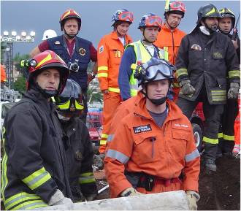
INSARAG TARİHÇESİ
Afetler sadece etkilenen ülke ile sınırlı kalmayıp bütün dünyada milyarlarca insanın olumsuz etkilendiği küresel olaylardır.
Afet risklerinin azaltılması, zarar azaltma ve müdahale kapsamında yer alan faaliyetlerinin birlikte ele alınması yönünde uluslararası politikalar ve bir takım organizasyonlardan söz etmek mümkündür.
Ülkelerin mevcut kapasitesini aşan afetlerde, etkilenen ülkenin de yardım talebinde bulunması halinde uluslararası organizasyonlarca yardım talebine cevap verilir.

Slide 5
Uluslararası Arama Kurtarma Danışma Grubu (INSARAG) 1985 Meksika ve 1988 Ermenistan depremlerinde alınan derslerden sonra 1991 yılında kurulmuştur.
INSARAG kentsel arama ve kurtarma (Urban Search and Rescue- USAR) maksadıyla faaliyet gösteren müdahale ekipleri ile birlikte yardım talep eden ve yardım sağlayan ülkeler arasında koordinasyon ağı görevi görmektedir.
İnsanî İlişkiler Koordinasyon Ofisi'nin (OCHA) Cenevre'deki Acil Hizmetler Bölümü'ne (ESB) bağlıdır. Bölümdeki Koordinasyon Destek Birimi (FCSS), INSARAG sekreterliği olarak çalışmaktadır.

Slide 6
Uluslararası Düzenlemeler
27 Şubat 2003 tarihli A/RES/57/150 sayılı BM Kararı, uluslararası kentsel arama-kurtarma yardımlarının koordinasyon ve etkinliğinin güçlendirilmesine ilişkindir.
A/RES/42/169 ve A/RES/46/182 sayılı kararlarında belirtildiği üzere afetten etkilenen ülke afetzedelere her türlü yardımı yapmakta öncelikli olarak sorumludur.
Afete Müdahalede Asgari Standartlar ve İnsani Yardım Sözleşmesi (Sphere Projesi) ‘ne göre: Afetin meydana geldiği ülke hükümeti afetzedelerin gereksinimlerini karşılayamaz ise diğer ülkelerin ve uluslararası yardım kuruluşlarının yardımlarına izin vermek zorundadır.

Slide 7
HEDEF
Bu işi sistematik içinde yapmak
Afeti yaşayan Ülkeye yük olmamak
Başka bir sorun olarak ülkenin karşısına çıkmadan sorunlarını kendi kaynaklarını kullanıma sunarak yardımcı olmak

Slide 8
INSARAG ÖRGÜTLENMESİ
Steering
Committee
INSARAG Secretariat
UN OCHA Geneva
IFRC Representative
Regional Group
Africa/Euro
Regional Group
Americas
Regional Group
Asia/Pacific
International
USAR
Team Leaders
Ad-hoc
Working
Groups
Regional Office
INSARAG Guidlenes and Methodology

Slide 9
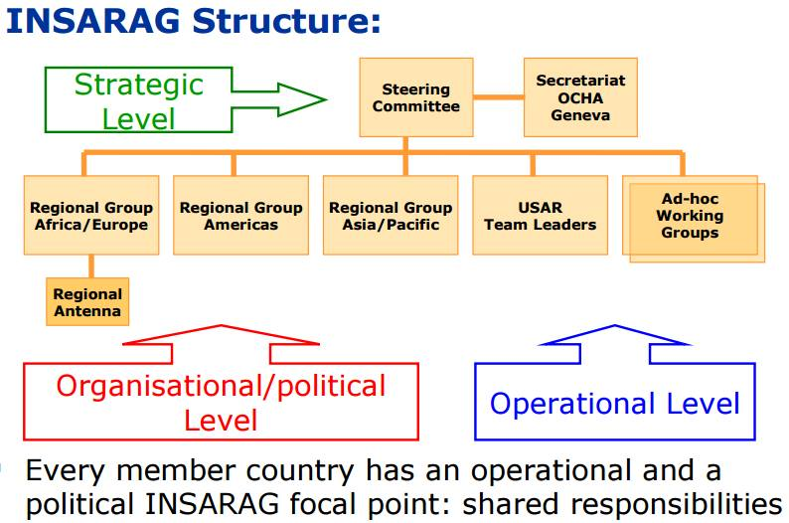

Slide 10
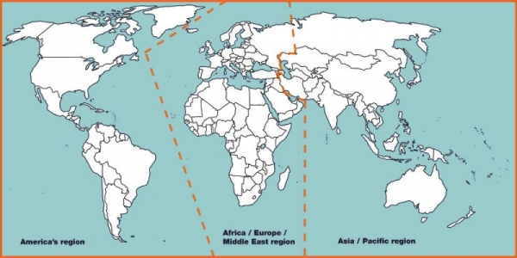
INSARAG Afrika / Avrupa / Orta Doğu Bölgesi, Amerika Bölgesi ve Asya / Pasifik Bölgesi olmak üzere üç bölgesel gruplar halinde düzenlenmiştir.
Bölgesel Gruplar kendi bölgedeki bütün ülkelerin katılımını teşvik eder. USAR ile ilgili konularda, bölgesel işbirliği ve kapasite geliştirme için yılda 1 kez toplantı yapar.
INSARAG Guidlenes Volume II: Preparedness and Response

Slide 11
INSARAG’in sekretaryası BM OCHA’nin Cenevre Merkez ofisindedir.
Bugün Türkiye dâhil 80’den fazla ülke ve kuruluş INSARAG üyesidir.
Bu ülke ve kuruluşların uluslararası kentsel arama ve kurtarma çalışmalarına dâhil olmaları halinde INSARAG Kılavuzu’nda belirtilen yöntemleri kullanmaları gerekir. Bunların yanı sıra INSARAG bir sınıflandırma sistemine sahiptir.

Slide 12
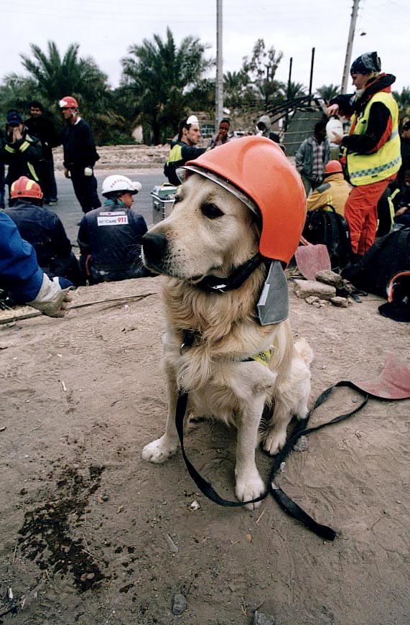
Arama Kurtarma (USAR) Ekiplerinin Kategorileri
Hafif Sınıf Arama Kurtarma Ekibi: (Light USAR Teams): Yalnızca yüzey arama ve kurtarma yeteneğinde olan ekiplerdir. Yerel yada yakın komşu ülkeden gelirler. Bunların uluslararası SAR yapması önerilmez.
Orta Sınıf Arama Kurtarma Ekibi: (Medium USAR Teams): Beton yapı yıkıklarında teknik arama kurtarma yapabilen ekiplerdir. Kırma, parçalama ve kesme araçları ile donanmıştır. 32 saat içinde afet bölgesine ulaşabilirler
Ağır Sınıf Arama Kurtarma Ekibi: (Heavy USAR Teams):Betonarme ya da demir ve çelik ile güçlendirilmiş yapı yıkıklarında teknik arama kurtarma yapabilecek ekiplerdir. 48 Saat içinde müdahaleye başlayabilirler.

Slide 13
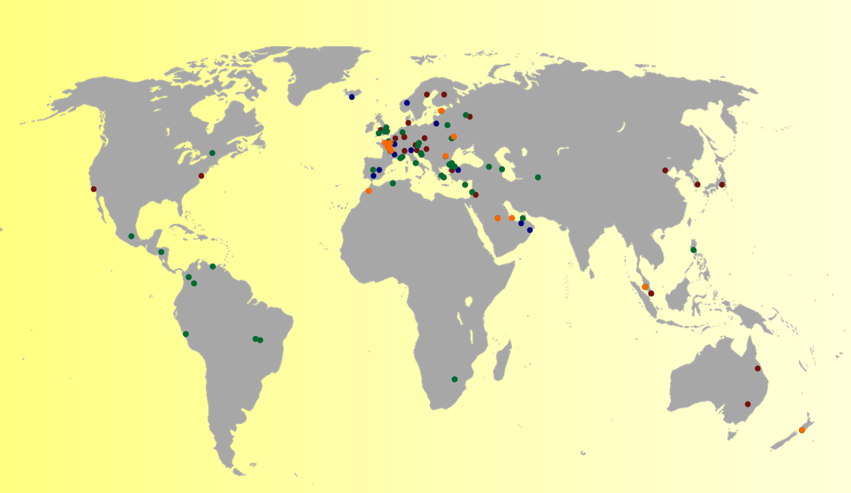


INSARAG SINIFLANDIRMASINDA KÜRESEL BOYUT
INSARAG Guidlenes Volme I: Policy
INSARAG'ın Afrika, Avrupa ve Ortadoğu bölgesinde 32, Amerika bölgesinde 7, Asya ve Pasifik bölgesinde 12 olmak üzere toplam 51 ülkeden en az 7369 personel ile 81 üyesi bulunmaktadır

Slide 14
Afet yaşandığında Birleşmiş Milletler organizasyonunda isteyen ülkeler yardım yapabileceklerini ve ellerindeki imkan ve kabiliyetlerini bildiriler.
Afeti yaşayan ülke kendi kaynaklarıyla afetle başa çıkabileceğini düşünüyorsa yardım çağrısı yapmaz bu durumda uluslararası organizasyon işlevini tamamlar.
Eğer yardım isterse yardıma hazır ülkeler harekete geçerler ve afet ülkesine intikale başlarlar.

Slide 15
Kargaşaya mahal vermemek için ilk kullanılan VOSOCC dur.

Slide 16
Afet ülkesine intikalini tamamlandıktan sonra ilk olarak RDC departmanına kayıtlarını yaptırırlar. Gelen ekiplerin hangileri olduğu kaç personel ve hangi ekipmanlarla geldikleri sistem içinde kayıt altına alınmaya başlar.
İlk gelen ekip RDC’yi oluşturur afet ülkesi afet yönetim koordinasyon merkezi ile (LEMA) ile irtibat kurarak son gelişmeleri ve yardıma gelecek ekiplerin çalışması için yönlendirileceği bölgeler, onlara ayrılan toplanma alanları vb. bilgileri alırlar sektörleme için haritalar temin ederek gelen diğer yardım ekiplerini yönlendirirler

Slide 17
OSOCC un nerede kurulacağı belirlenir
İlk gelen yardım ekibi bu iş ve işlemleri UNDAC yetkililerinin afet ülkesine henüz gelmemesi durumunda onlar adına yaparlar ve OSOCC çadırını kurarak işletmeye başlarlar.
Eğer UNDAC ekibi gelmişse yukarıdaki sistemi kurmak RDC kurmak, LEMA’yla görüşmek ve OSOCC çadırını işleterek gelen ekipleri yönlendirmek onların görevidir.

Slide 18
Çalışan ekipler günlük çalışmalarının raporlamasını OSOCC’a yaparlar. LEMA ve UNDAC yetkililerinin kurtarma çalışmasının sonlandırılmasına ilişkin görüşmeleri sonucunda durum ekiplere bildirilir ve kurtarma operasyonları sonlandırılarak geri dönüş prosedürleri başlatılır.
Geri dönüşün de yine geliş gibi koordinasyon içinde yapılması standart formların doldurularak OSOCC’a bildirilmesi istenilen bir durumdur.
UN ERC = Genellikle OCHA Genel sekreteri görevlendirilir
OCHA IASC
LHAC - LEM
FCSS
UNDAC
OSOCC Virtual OSOCC
UN ERC
RDC

Slide 19

Yararlanılan Kaynaklar
UNDHA, Glossary (Internationally Agreed Glossary of Basic Terms Related to Disaster Management), Geneva, 1992.
Ömer Yavuz, Afetler Sonrası Yapılan Sosyal Yardımlar ve Hizmetler, İdeal Yayıncılık, İstanbul, 2014.
Hikmet YAVAŞ, Doğal Afetler Yönüyle Türkiye’de Belediyelerde Kriz Yönetimi, Orion Yayınevi, Ankara, 2005. http://www.unocha.org/what-we-do/coordination-tools/undac/membership. (10.03.2016)
INSARAG Guidelines V3, Operational Field Guide.
TEŞEKKÜRLER..

